Slide 1
Фізичний диктант 9 клас Магнітне поле - 1 Якщо Ви готові - натисніть ліву кнопку миші. Бажаємо успіху !!!

Slide 2
1. Магнітне поле – це вид матерії, …

Slide 3
2. Запишіть взаємодію магнітних полюсів: однойменні полюси …, а різнойменні - …

Slide 4
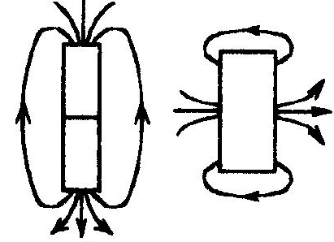
3. Виконавши малюнок, вкажіть магнітні полюси магнітів.

Slide 5
4. Зображте силові лінії магнітного поля між магнітами

Slide 6
5. Силовою характеристикою магнітного поля є … Прилад для спостереження магнітного поля називається …

Slide 7
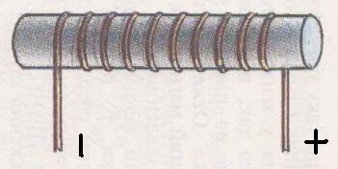
6. Вкажіть магнітну полярність соленоїда

Slide 8
7. Одиницею магнітної індукції є …

Slide 9
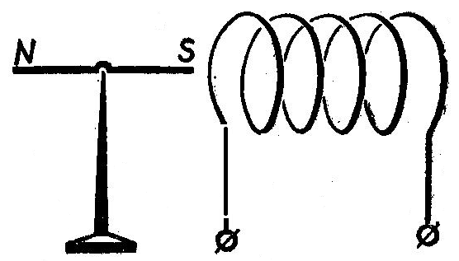
8. Вкажіть електричну полярність соленоїда

Slide 10
9. Запишіть формулу для визначення сили, з якою магнітне поле діє на провідник зі струмом.

Slide 11
10. Позначте напрям сили Ампера

Slide 12
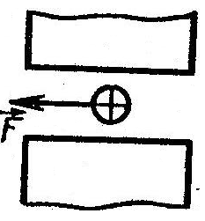
11. Вкажіть магнітні полюси магнітів

Slide 13
12. Позначте магнітні полюси магнітів

Slide 14
Вітаємо Вас!!! Ви дійшли фінішу. Сподіваємося на гарне засвоєння вами вивченого матеріалу. Інакше у вас ще є час для підготовки до контрольної роботи.

